Slide 1
Международно-правовой опыт в области обращения с отходами производства и потребления
Нами рассмотрены страны
Европейского Союза (далее - ЕС)
Подготовили : студентки III курса 31 группы
Юридического ф-та
Зорина Наталья и Ищук Екатерина

Slide 2
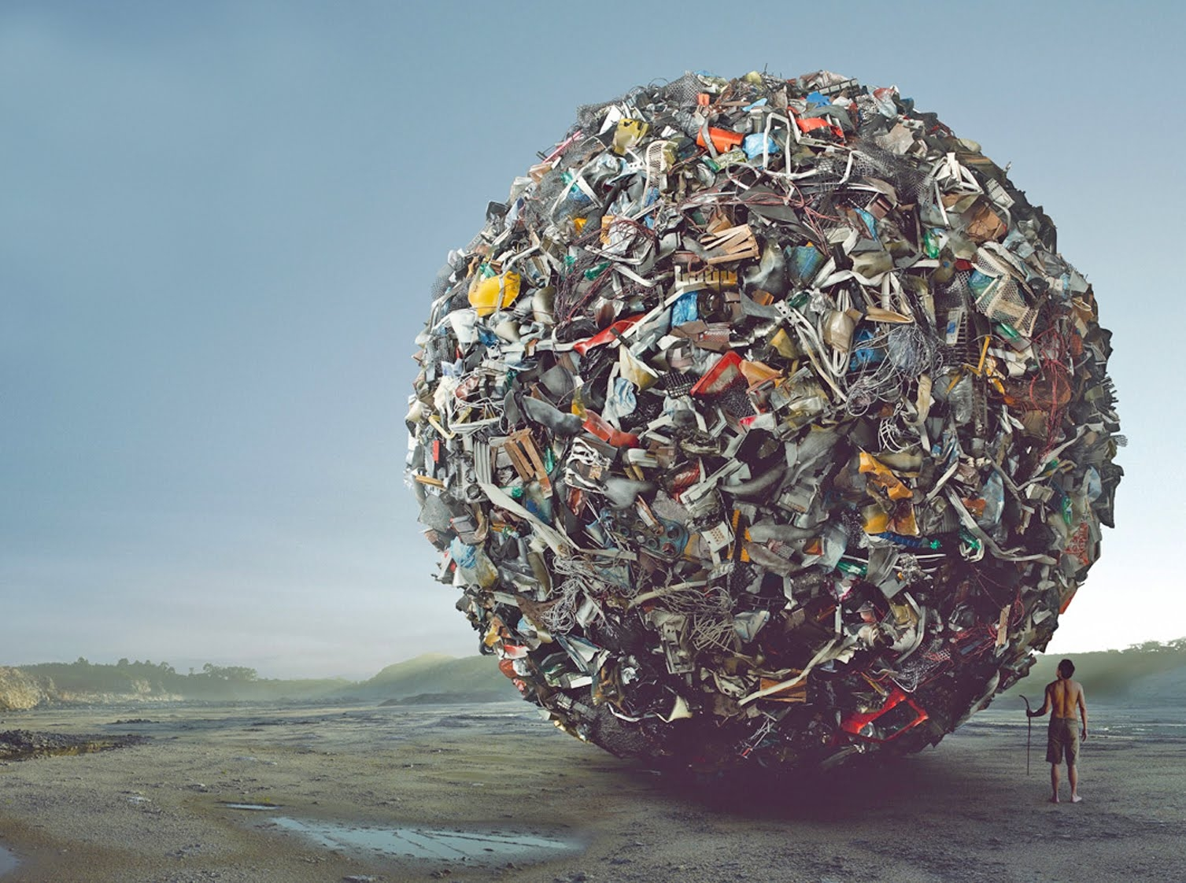
В странах ЕС система управления отходами предполагает наличие интегрированной системы различных аспектов: социальных, экономических, нормативно-правовых, управленческих, технических. Кроме того, принципы устойчивого развития определяют основное направление управления отходами и создают основу иерархии методов обращения с отходами.

Slide 3
Иерархия технологий (методов) обращения с отходами
1). Предотвращение или минимизация образования отходов
2). Повторное использование отходов
3).Размещение/захо-ронение отходов

Slide 4
соблюдение иерархии обращения с отходами (приоритетности)
принцип предосторожности
принцип
близости
Концепция управления отходами
принцип ответственности производителя
принцип "загрязнитель платит"

Slide 5
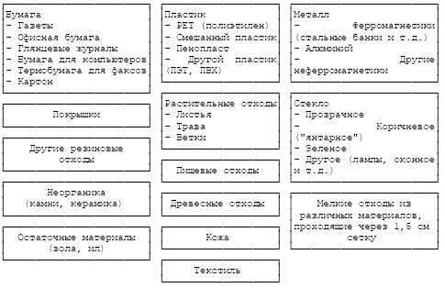
Фракции, на которые могут быть рассортированы бытовые отходы (за исключением опасных и крупногабаритных) при самом тщательном подходе:

Slide 6
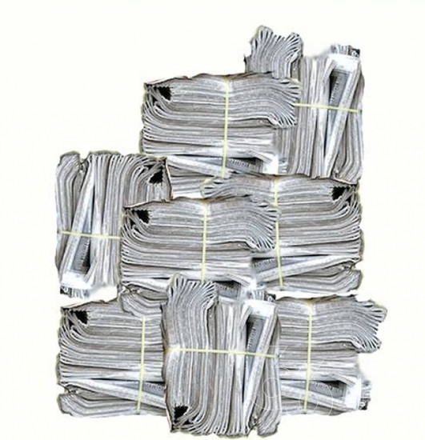
Рассмотрим данную тему на примере Дании :
В Дании ежегодно производится почти 13 млн т отходов; по прогнозам, в будущем их количество будет расти.
Общая система управления отходами страны включает организацию сбора и удаления промышленных отходов, отходов упаковки и отходов домохозяйств, включая вредные отходы.
Ответственность за управление отходами в целом по стране возложена на Датское агентство по охране окружающей среды, в то время как местные власти (муниципалитеты) решают вопросы практической реализации установок государственной стратегии.
Все полигоны и большинство мусоросжигательных заводов принадлежат государству или местным органам власти. Однако растет число частных предприятий, участвующих в строительстве мусоросжигательных заводов.

Slide 7
А что в Германия ?
В Германии практикуется сортировка отходов на местах; вывоз отходов производится по графику (свой день для каждого вида отходов) непосредственно от мест образования (офисы и т.д.), за искл.стекла, картона и бумаги.
В Германии сформировались рынки следующих видов вторичного сырья: бумага, пластик, дерево, металлы, металлическая упаковка для напитков, текстиль, электронное и электротехническое оборудование.

Slide 8
А что с отходами в Австрии ?
В целом Австрия характеризуется относительно стабильным ежегодным объемом образующихся отходов - около 49 млн т в год, включая 20 млн т вынутого грунта. Данные об увеличении количества того или иного вида отходов, включаемые в ежегодные оценки, не означают реального увеличения общего объема.
Учитывая положения этого стандарта, средний рост общего количества отходов за период 1996 - 1998 гг. составил 12%. За это же время значительно улучшились показатели раздельного сбора некоторых видов отходов (бумаги, пластика, органики), но наблюдался рост опасных отходов.

Slide 9
Спасибо
за
внимание!☺
Спасибо
за
внимание!☺

